Slide 1
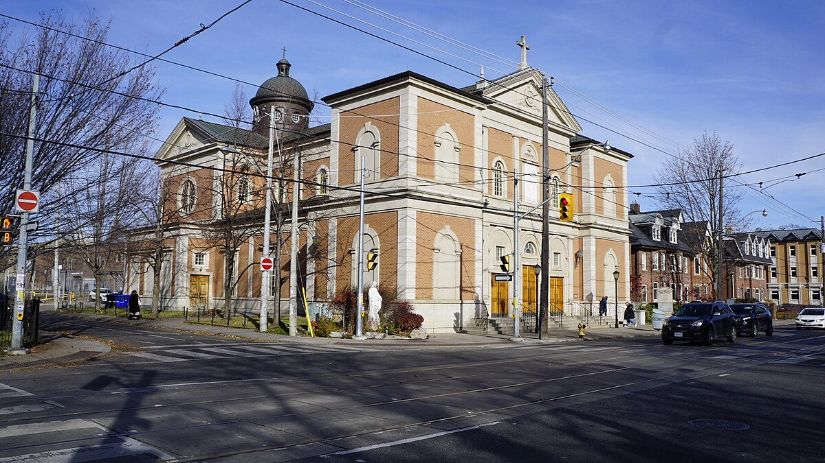
VER – JUZGAR – ACTUAR
El paso “JUZGAR”: interpretación y discernimiento pastoral
Marzo Artime, Ph.D.
Notes:
[Sources]
- https://commons.wikimedia.org/wiki/File:Holy_Family_Church_(Parkdale)_-_Toronto,_ON.jpg (imagen, CC BY-SA 4.0)

Slide 2
¿Dónde encaja “Juzgar”?
VER
JUZGAR
ACTUAR
Recoger datos
Escuchar
Describir
Interpretar
Discernir
Priorizar
Diseñar el plan
Implementar
Acompañar
“Juzgar” es el puente entre la descripción y la decisión pastoral
Evita el activismo: no actuamos “por inercia”, sino desde un diagnóstico.
Integra análisis humano y luz de la fe en una prioridad concreta.
Ver (realidad) → Juzgar (discernimiento) → Actuar (plan) → Evaluar (aprendizaje)
Notes:
[Sources]
- https://www.catholiccharitiesusa.org/stories/see-judge-act-the-foundational-pastoral-method-of-laudato-si/ (contexto histórico y uso pastoral del método)

Slide 3
¿Qué es “Juzgar”… y qué NO es?
SÍ ES
NO ES
Interpretación de la realidad con criterios humanos y teológicos.
Discernimiento de prioridades: qué importa más, ahora.
Nombrar causas, tensiones, oportunidades y signos de esperanza.
Razonamiento pastoral: por qué esta decisión y no otra.
Condenar personas o “buscar culpables”.
Moralizar o ideologizar la realidad.
Saltar a soluciones sin diagnóstico.
Reducirlo a opiniones o preferencias personales.
Juzgar = iluminar la realidad para servir mejor (no condenar).

Slide 4
La pregunta central del “Juzgar”
¿Qué nos pide Dios en esta situación concreta?
Para responderla, unimos análisis de la realidad + luz de la fe + misión.
¿Qué está pasando
realmente?
¿A quién afecta más?
¿Quién no está siendo escuchado?
¿Qué respuesta
sería fiel y posible?
Discernimiento = sentido + llamado + respuesta.

Slide 5
Productos del “Juzgar” (lo que debe quedar listo)
Al final de este paso deberíamos poder decir…
Cuál es el problema/ necesidad pastoral principal (en una frase).
Qué causas raíz lo sostienen (no solo síntomas).
Qué prioridad discernimos para responder (qué sí / qué no).
Con qué razones pastorales y teológicas justificamos esa prioridad.
Si no hay diagnóstico, el plan suele convertirse en “hacer cosas”.

Slide 6
Dos lentes del “Juzgar”
1) Análisis humano / social
2) Discernimiento teológico / pastoral
Patrones y tendencias (¿qué se repite?).
Estructuras y sistemas (economía, educación, movilidad, etc.).
Cultura y hábitos (tiempos, lenguaje, pertenencia, confianza).
Recursos, capacidades, límites y actores clave.
Evangelio y Tradición: ¿qué ilumina esta realidad?
Misión y comunión: ¿qué fortalece la vida eclesial?
Justicia y misericordia: ¿qué exige la caridad pastoral?
Periferias: ¿quiénes deben estar al centro de la respuesta?
Integración: análisis humano + discernimiento teológico-pastoral.

Slide 7
Del dato al discernimiento
DATO
INTERPRETACIÓN
DISCERNIMIENTO
Lo que observamos
y medimos
Lo que creemos que
está pasando y por qué
Lo que priorizamos
y cómo respondemos
Una regla práctica
Si “Juzgar” se hace bien, el “Actuar” se vuelve mucho más claro.
Si se hace mal (o se salta), el plan suele ser disperso o reactivo.

Slide 8
Herramientas prácticas (I): patrones y significado
Preguntas que “abren” la interpretación
¿Qué se repite? ¿Qué tendencia aparece?
¿Qué grupos se benefician/ se quedan fuera? (edad, idioma, barrio, horarios).
¿Qué brechas se ven? (participación, acceso, formación, pertenencia).
¿Qué voces faltan? ¿Quiénes están más afectados?
¿Qué signos de esperanza/ resiliencia ya existen?

Slide 9
Herramientas prácticas (II): causas raíz
Técnicas útiles
Mini “árbol del problema”
Los 5 Porqués
Árbol del problema (raíces → tronco → ramas)
Ishikawa / “espina de pescado”
Mapa de actores (influencia / vulnerabilidad)
CONSECUENCIAS
(“so what”)
PROBLEMA
central
Regla de oro
Síntoma ≠ causa.
Si tratamos síntomas, el problema suele volver.
CAUSAS RAÍZ
(“por qué”)

Slide 10
Criterios teológicos para “Juzgar”
Luz de la fe (no “decoración”): criterios que orientan la lectura
Sagrada Escritura como lente interpretativa.
Tradición viva y misión: comunión, discipulado y envío.
Caridad pastoral: verdad + misericordia + justicia.
Doctrina social: dignidad humana, bien común, solidaridad, subsidiariedad.
Opción preferencial por quienes viven en “periferias”.
Notes:
[Sources]
- https://maryknollogc.org/wp-content/uploads/2021/07/pastoral_circle_see_judge_act_2pager.pdf (síntesis del círculo pastoral y su lectura desde la fe)

Slide 11
“Signos de los tiempos” en clave pastoral
¿Qué desafíos revela el contexto cultural y social?
¿Qué clamores aparecen? (soledad, violencia, migración, juventud, familias, fe).
¿Dónde vemos “semillas del Reino”? (esperanza, solidaridad, resiliencia).
¿Qué conversión pastoral se nos pide?
¿Qué sería una respuesta evangélica que sea a la vez fiel y posible?

Slide 12
Evitar sesgos en el “Juzgar”
Riesgos frecuentes
Antídotos prácticos
Sesgo de confirmación: elijo datos que “me dan la razón”.
Preferencias personales = criterio pastoral.
Hablar “sobre” la gente sin escucharla.
Teologizar sin tocar la realidad, o tecnificar sin fe.
Triangulación: datos + entrevistas + observación.
Mesa diversa: incluir voces afectadas y periféricas.
Claridad de criterios (misión, justicia, comunión).
Oración, silencio y conversación espiritual.

Slide 13
El “Juzgar” es comunitario (estilo sinodal)
Se discierne mejor con otros porque…
La realidad es compleja: una sola mirada no alcanza.
La Iglesia es comunión: discernimos como Pueblo de Dios.
Escuchar a los más afectados hace más evangélica la decisión.
Prácticas sugeridas
Escucha estructurada (encuestas breves + entrevistas).
Conversación espiritual en equipos y consejos.
Transparencia: criterios, decisiones y seguimiento.

Slide 14
Plantilla: diagnóstico pastoral (frase modelo)
Un diagnóstico fuerte integra:
Realidad: quién / dónde / qué ocurre
Brecha: qué debería ser vs qué es
Causas: por qué ocurre
Consecuencias: “so what” (si no intervenimos…)
Prioridad: qué elegimos abordar primero
En (contexto), observamos (hechos). Esto revela (brecha) debido a (causas).
Si no se actúa, (consecuencias). Por eso priorizamos (prioridad) para servir mejor a (quiénes)
en fidelidad a (misión / criterio teológico).

Slide 15
Puente hacia “Actuar”: criterios para priorizar
Criterios frecuentes
Matriz rápida
Factibilidad ↑
Impacto pastoral
Urgencia vs importancia
Factibilidad (tiempo, recursos, capacidades)
Alineación con misión y visión
Equidad: ¿quién queda fuera?
Sostenibilidad
Mejoras
posibles
Victoria rápida
(alto impacto,
alta factibilidad)
Evitar /
postergar
Proyecto
transformador
Impacto →

Slide 16
Aplicaciones por área pastoral (ejemplos rápidos)
Familia
Jóvenes
VER:
Baja asistencia a formación para padres; demandas por acompañamiento.
VER:
Alta participación en eventos puntuales; baja continuidad semanal.
JUZGAR:
Causa raíz: horarios + falta de redes; prioridad: itinerario flexible y grupos de apoyo.
JUZGAR:
Causa raíz: propuesta poco relacional; prioridad: pequeños grupos + mentores.
Catequesis
Migrantes
VER:
Rotación de catequistas y pérdida de familias tras sacramentos.
VER:
Barreras de idioma y acceso; baja participación en consejos.
JUZGAR:
Causa raíz: falta de pertenencia; prioridad: catequesis como comunidad + seguimiento.
JUZGAR:
Causa raíz: puertas de entrada limitadas; prioridad: mediación cultural + liderazgo compartido.
Comunidad
Caridad / Outreach
VER:
Grupos desconectados entre sí; comunicación fragmentada.
VER:
Alta demanda de ayuda; voluntariado irregular; alianzas débiles.
JUZGAR:
Causa raíz: falta de espacios comunes; prioridad: mesas de coordinación y calendario unificado.
JUZGAR:
Causa raíz: estructura frágil; prioridad: red de servicios + formación de voluntarios.
Cada área cambia el “caso”, no el proceso: ver → juzgar → actuar.

Slide 17
Actividad en grupos (10–15 min)
Elijan UNA de las áreas (Familia / Jóvenes / Catequesis / Migrantes / Comunidad / Caridad)
Tarea
Identifiquen 2–3 patrones del “Ver”.
Propongan 2 causas raíz (con evidencia o señales).
Redacten 1 diagnóstico pastoral (1–2 frases).
Elijan 1 prioridad y justifíquenla con un criterio teológico.
Producto a entregar: diagnóstico + prioridad + justificación (humana y teológica).

Slide 18
Ideas clave
“Juzgar” = interpretar + discernir + priorizar.
Integra análisis humano con luz de la fe.
Produce un diagnóstico que guía el “Actuar”.
Se fortalece cuando es comunitario y con criterios claros.
Pregunta final
¿Qué conversión pastoral nos pide Dios en esta realidad?
Notes:
[Sources]
- https://commons.wikimedia.org/wiki/File:Holy_Family_Church_(Parkdale)_-_Toronto,_ON.jpg (imagen, CC BY-SA 4.0)

